Slide 1
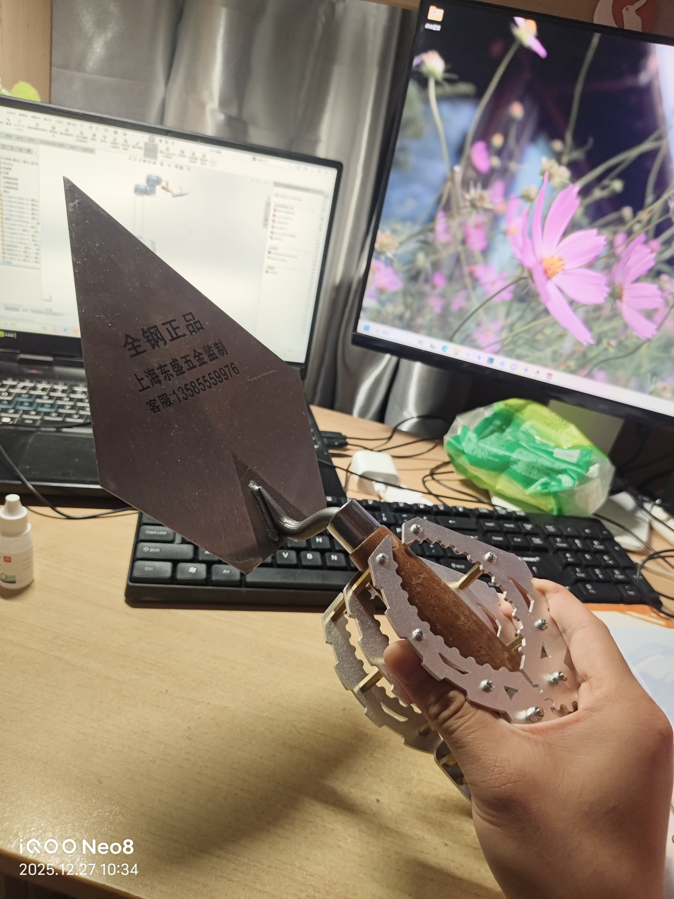
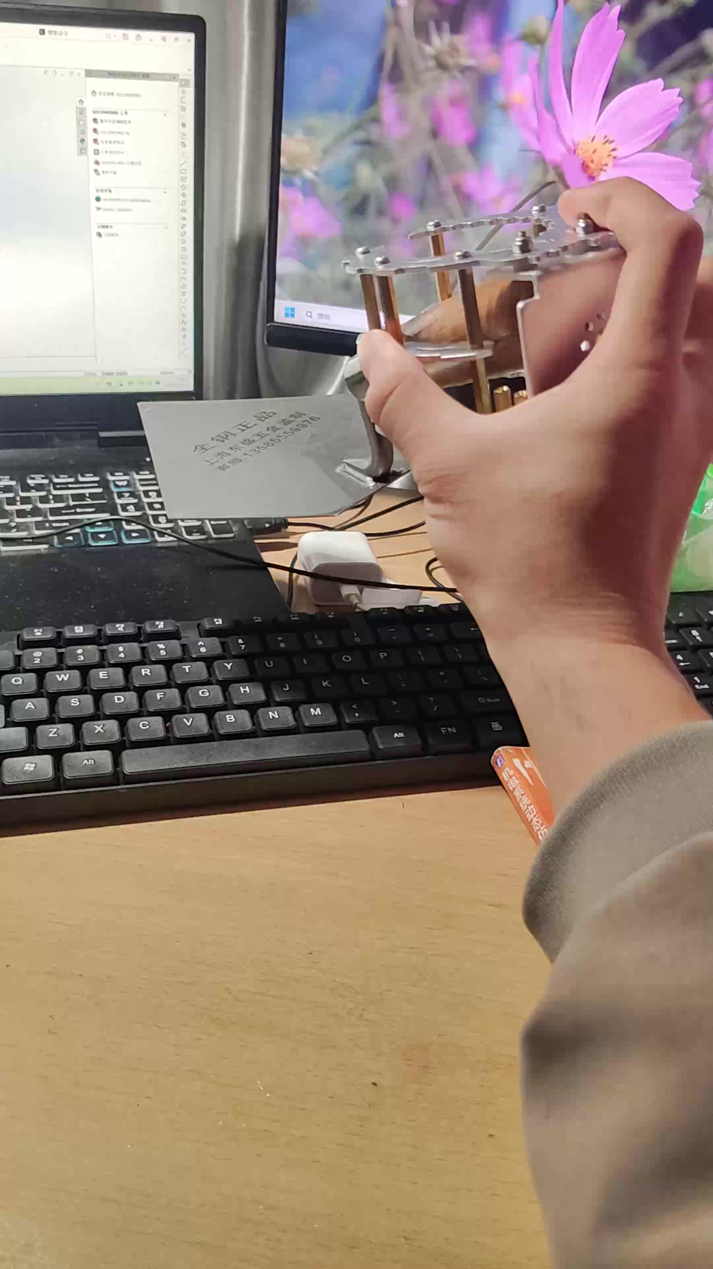
原有方案:机械手仿生夹持部分
在大扭矩舵机的情况下是可以保持夹持稳定不动的
可能存在的问题是泥浆阻力导致铲柄旋转自由度限制改变,导致铲面变化
为了搭建环境的简单,假设泥浆阻力不会导致变化

Slide 2
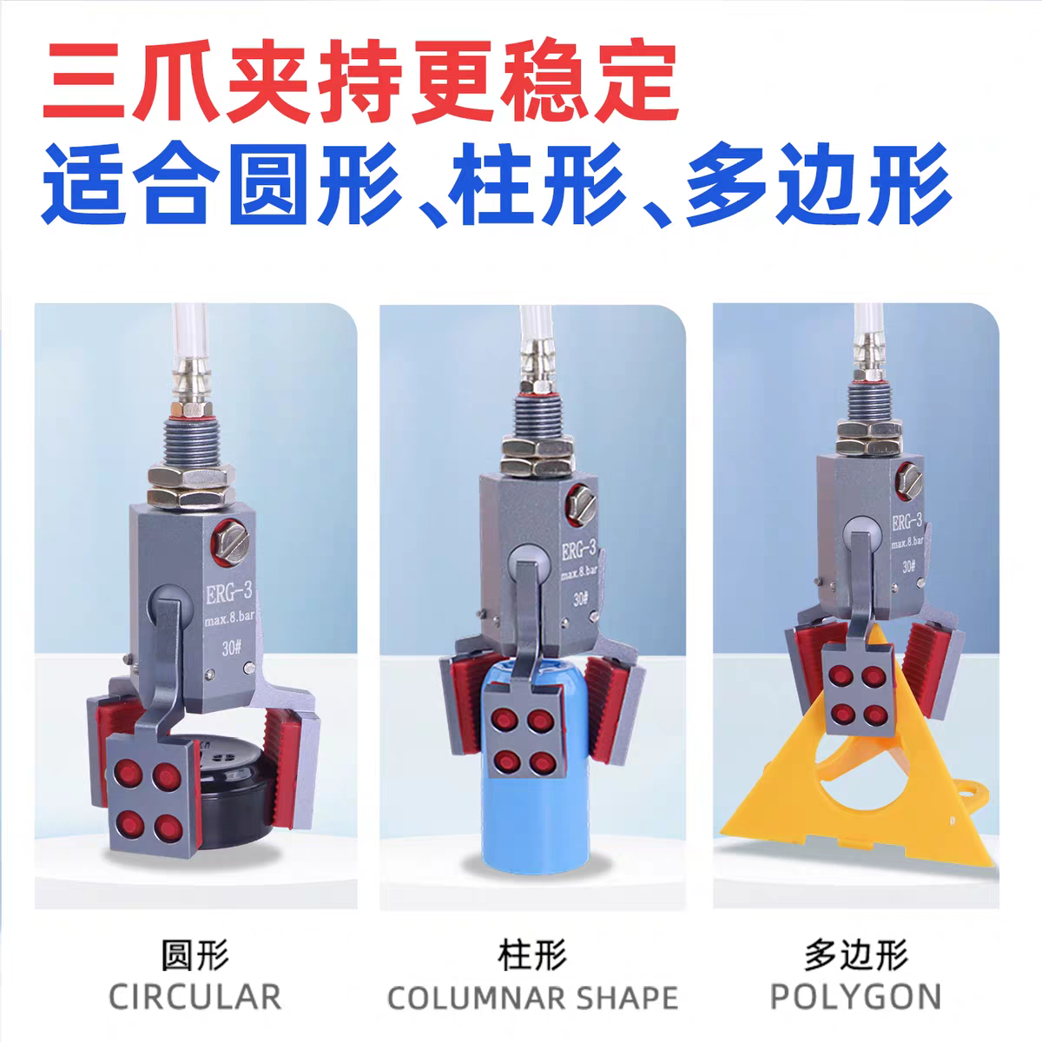
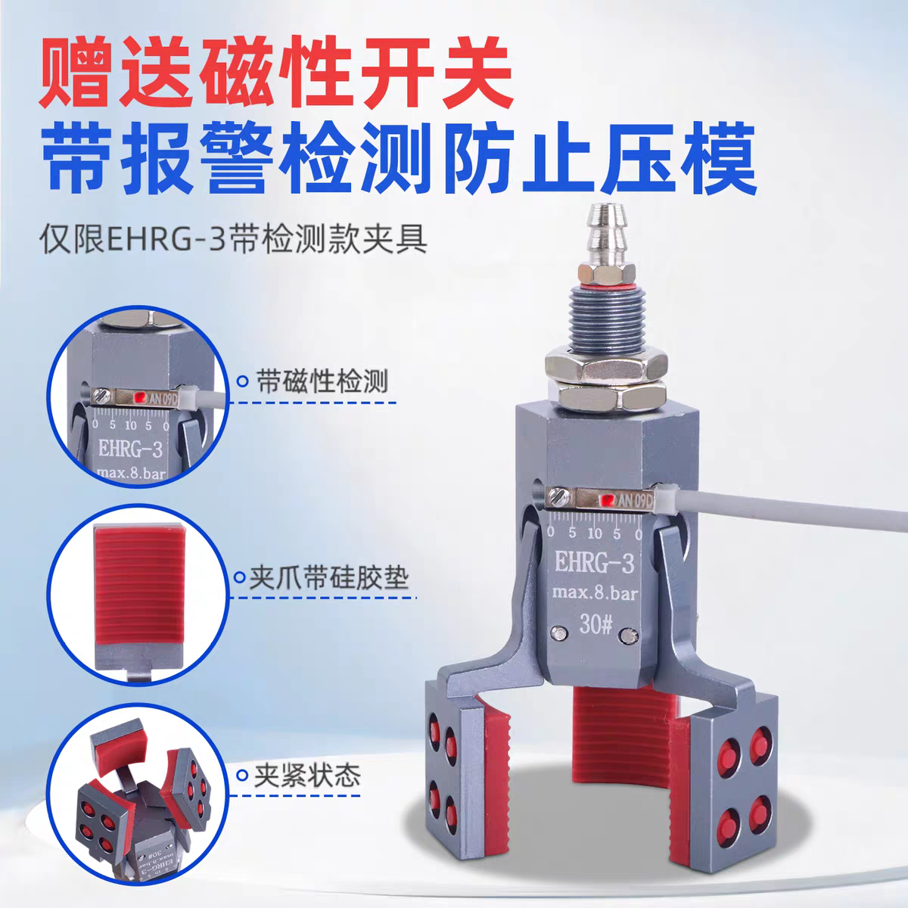
三指机械夹爪

Slide 3
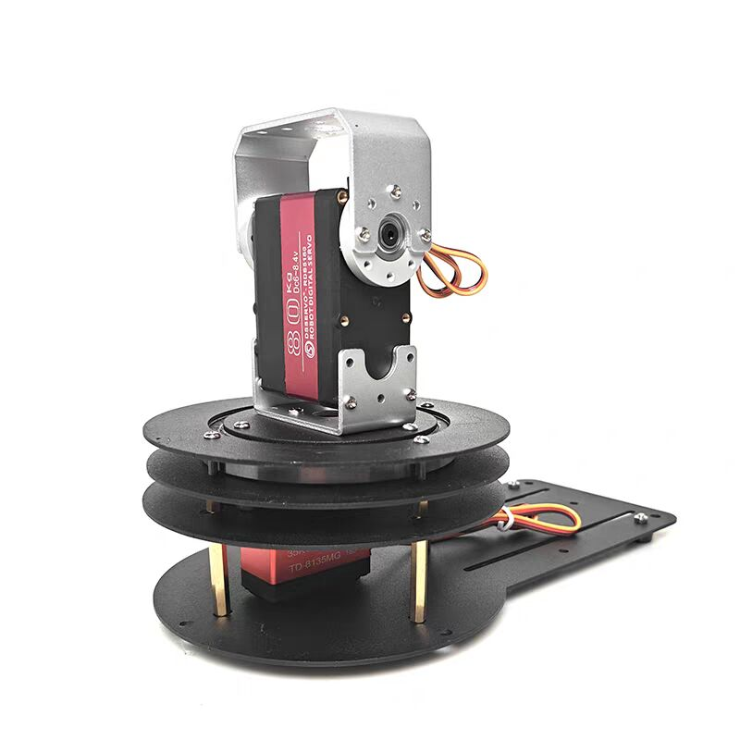
尾部多自由度设置-二维云台

Slide 4
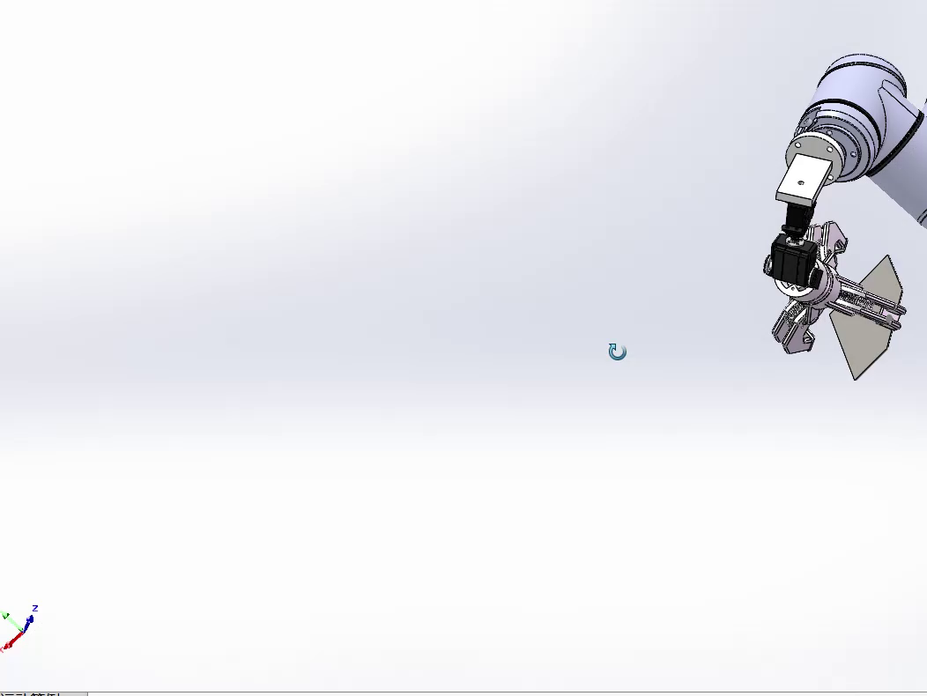
整体装配示意视频

Slide 5
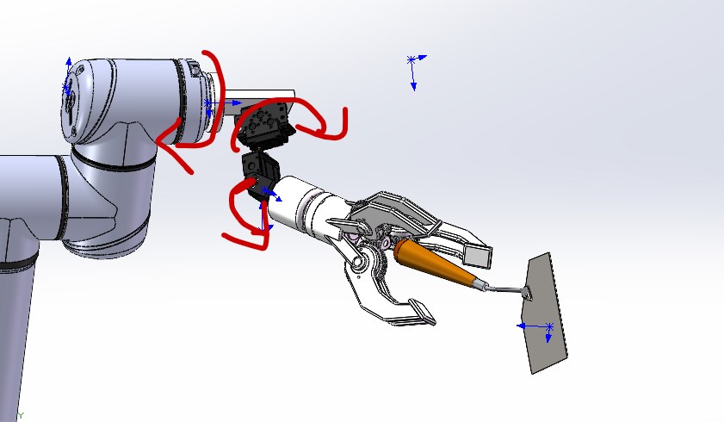
此时末端具有3个自由度

Slide 6

轨迹规划

Slide 7
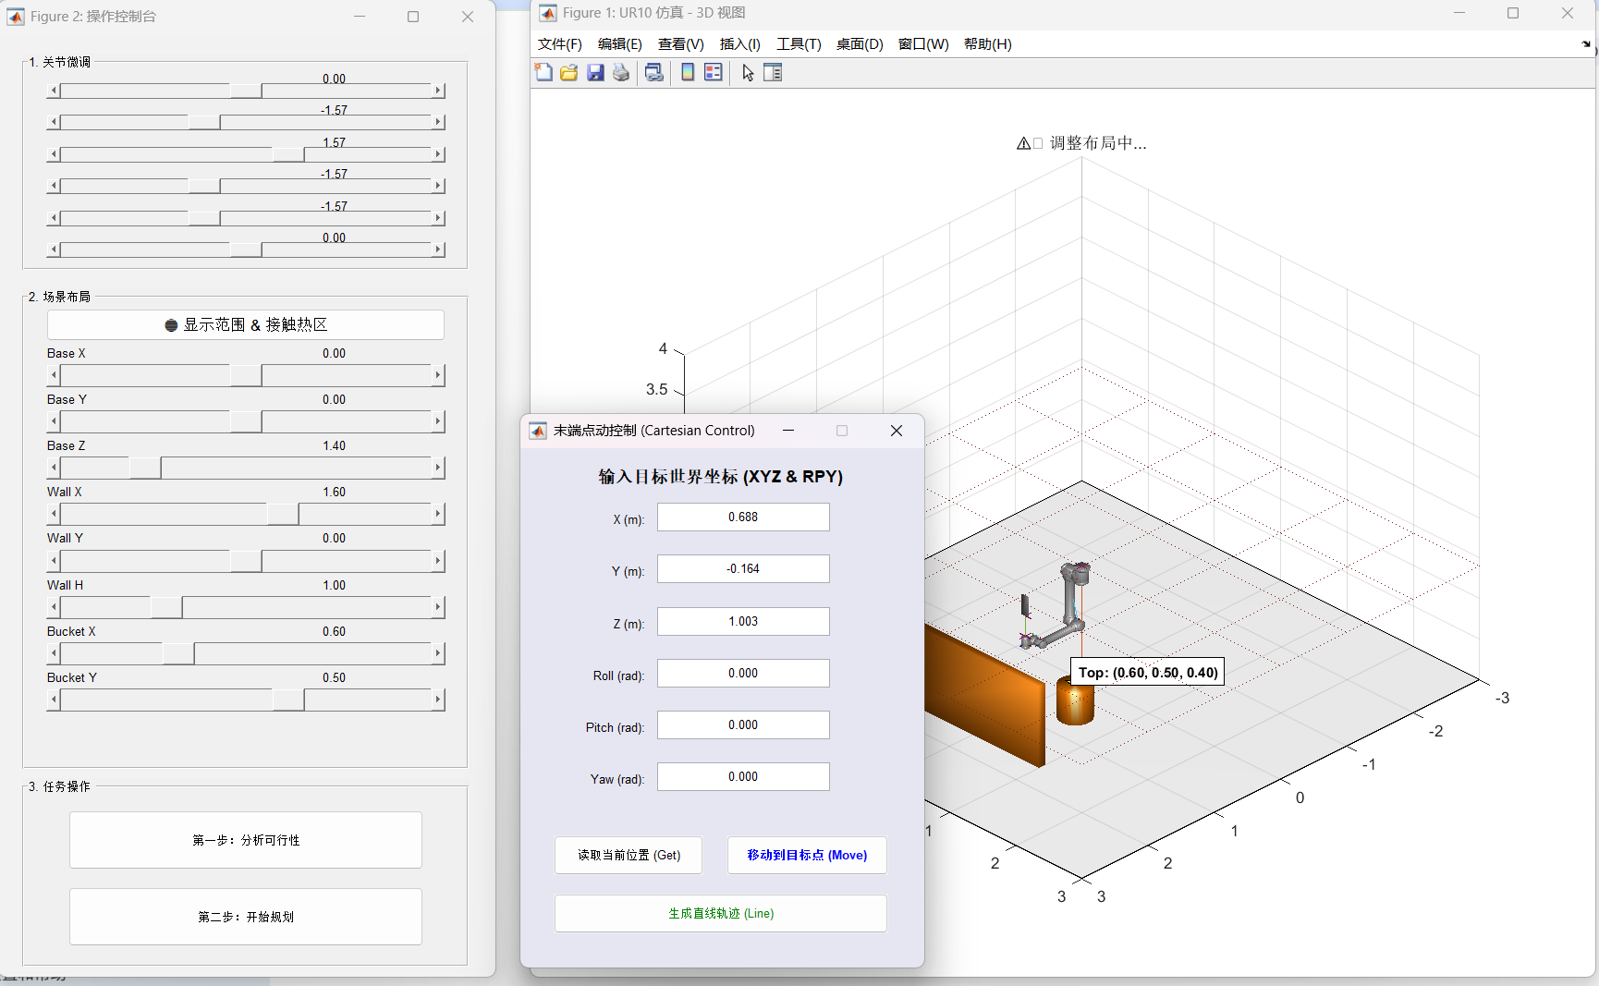
环境搭建
用matlab先搭建简单的:机械臂+夹持铲子+桶+墙壁

Slide 8
函数文件以及意义
Ur10Controller:Ur10Controller (主控制器)：负责整个 3D 环境的渲染、GUI 交互界面的管理，以及机器人与环境物体（墙、桶、铲子）的物理属性定义
TrajectoryPlanner (轨迹规划器)：实现了从“取泥”到“抹泥”的完整工艺逻辑，包括多关键点连接、三次多项式平滑插值以及增强型的逆运动学 (IK) 容错求解
LayoutOptimizer (布局优化器)：建立了以“墙”为基准的优化算法，利用可操作度指标 (Manipulability) 自动推算机械臂基座和桶的最佳施工位置。
ManualPathTester (点动测试器)：提供了一个独立的笛卡尔坐标控制终端，支持精确的坐标输入和直线插补测试

Slide 9
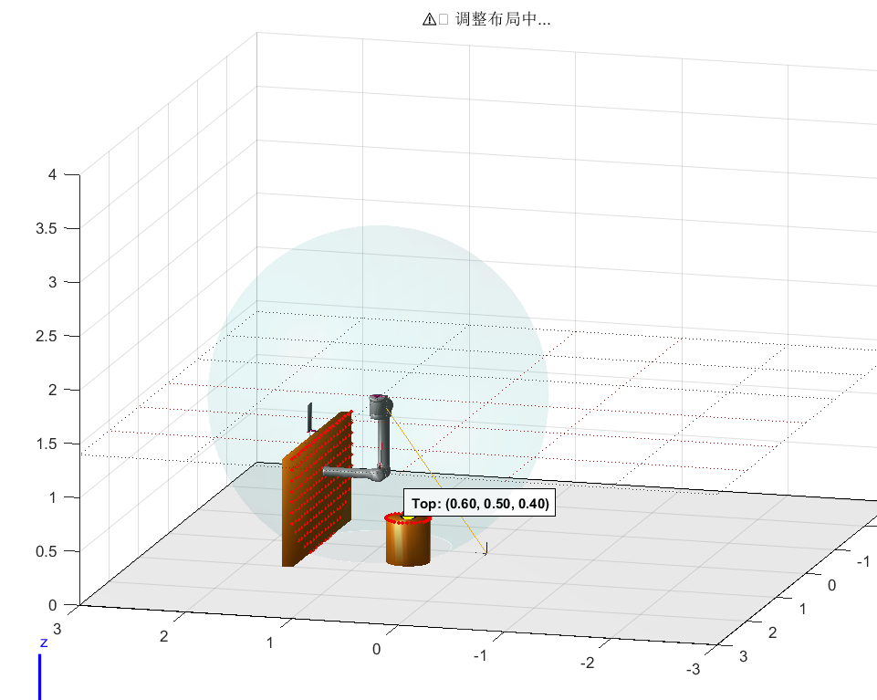
功能实现
交互式场景编辑：用户可以通过滑块实时调整龙门架高度、墙壁位置和桶的坐标，且所有数值实时回显，方便实验数据记录。
几何中心标注：自动识别并标注泥浆桶顶部的中心坐标，为后续可能的视觉识别或路径点设定提供了基准数据。
工作空间球体 (Workspace Envelope)：实时显示机械臂的最大物理覆盖范围（青色透明球体）和近端死区（红色球体）
接触热力图 (Contact Heatmap)：通过点云技术，实时将墙面和桶上“能够着”的区域标记为红色，实现了“所见即所得”的布局分析

Slide 10
存在的问题
避障逻辑(铲子与桶的接触碰撞)
铲子轨迹规划,需要通过变换铲子的三个自由度来实现贴合,这涉及到末端三自由度和机械臂的配合关系,这我还在研究变换关系

